Slide 1

LogOut
Use Cases for Project

Slide 2

Informazioni generali
ID | UC_Logout
Titolo | Log Out
Versione | 1.0
Autore | Rondi, Donà, Sormani, Ciurlia
Data ultima revisione | 8/1/20
Autore ultima revisione | Rondi, Donà, Sormani, Ciurlia
Riferimenti e documenti collegati
Note

Slide 3

Attivazione
Trigger | L’utente vuole uscire.
Frequenza di utilizzo | All’occorrenza.
Benefici organizzativi | Chiudere il programma.
Attore principale | UtenteLoggato.
Attori secondari | -
Pre condizioni | L’utente deve essere loggato.
Post condizioni | Chiudi l’applicazione.

Slide 4
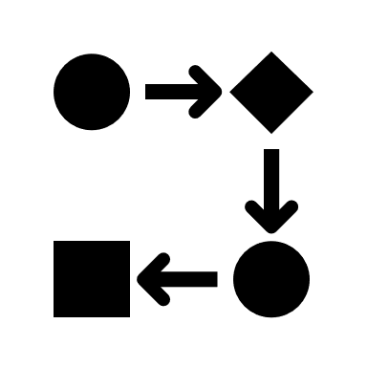
Svolgimento
Flusso principale | 1 - L’utente schiaccia il bottone. 2 - Il server chiude la comunicazione.
Flusso Alternativo 1 | 1 - L’utente chiude il browser. 2 - Il server chiude la comunicazione.
Flusso eccezionale 1 | -

